Slide 1

Особенности проектирования хладоцентра для центра обработки данных
Терновой Радослав Руславнович Руководитель: Цветков В.А., к.т.н., доцент Университет ИТМО, 2026

Slide 2
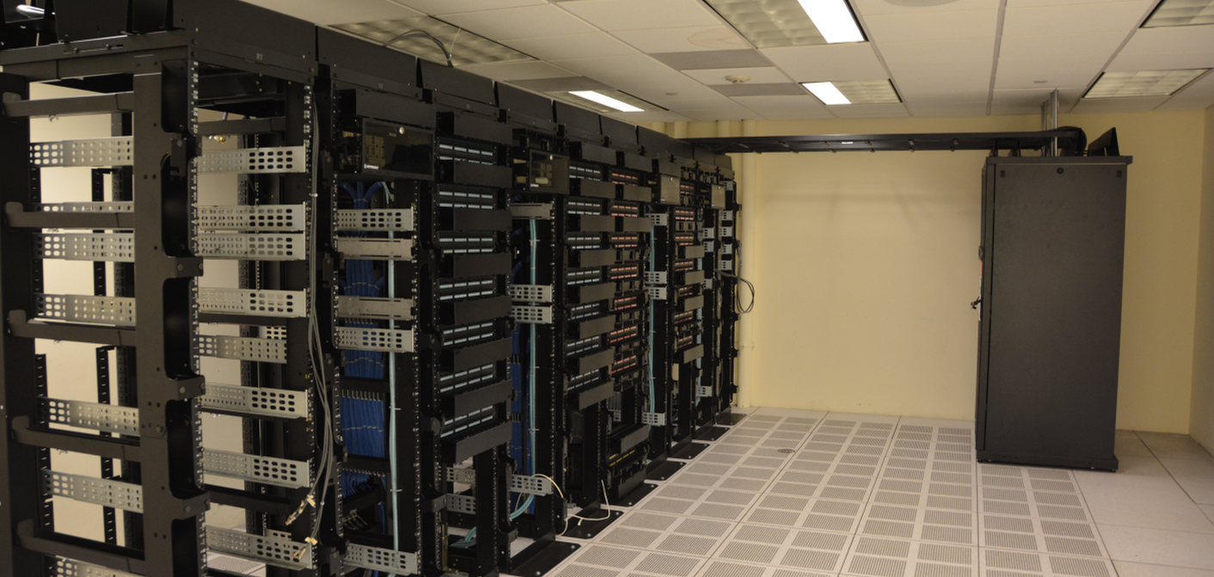
Актуальность: охлаждение — главный резерв снижения PUE и OPEX
ВКР Терновой Р.Р. | Университет ИТМО | 02/13

Slide 3
Цель и задачи исследования
Анализ
1 200 кВт
1
обосновать проектные решения хладоцентра ЦОД с минимизацией энергопотребления за счет гибридной схемы и фрикулинга
современные схемы охлаждения ЦОД
Цель
Климат
2
потенциал фрикулинга Санкт-Петербурга
Методика
3
подбор оборудования и расчет PUE
ТЭО
4
CAPEX, OPEX, окупаемость и NPV
ВКР Терновой Р.Р. | Университет ИТМО | 03/13

Slide 4
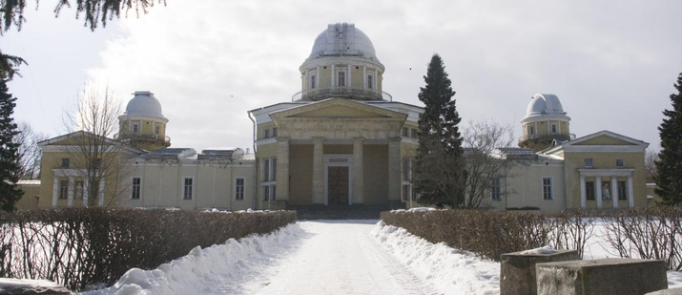
Объект, предмет и научная новизна
Новизна
единый расчетный контур: климатические бины, тепловая нагрузка, часы фрикулинга, PUE и экономика
Объект и предмет
система холодоснабжения ЦОД; процессы теплообмена, энергоэффективность и режимы работы оборудования хладоцентра
Климатическая база
Санкт-Петербург, Пулково, СП 131.13330.2020; расчет часов фрикулинга через температурные бины
ВКР Терновой Р.Р. | Университет ИТМО | 04/13

Slide 5
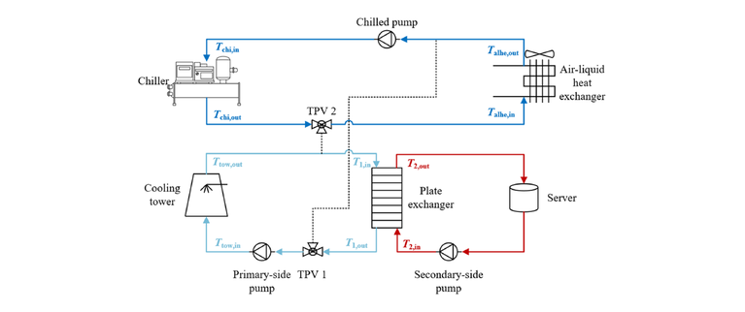
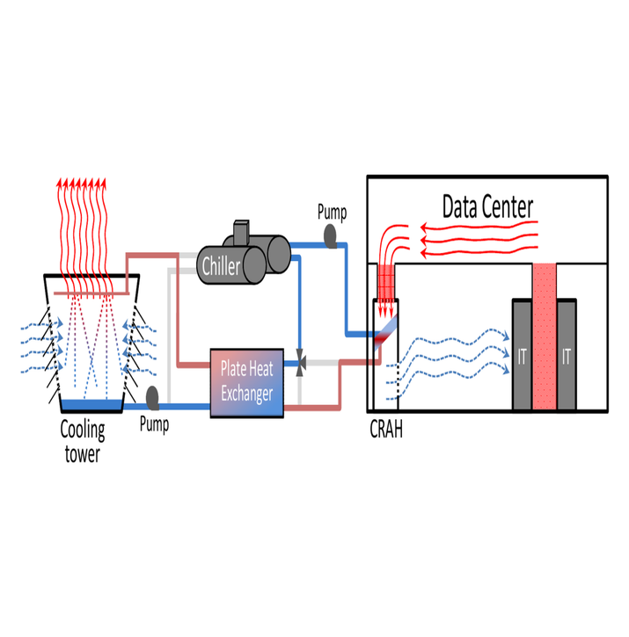
Современные подходы к охлаждению ЦОД
ИТМО
1. Воздушное
2. Водяной фрикулинг
3. Жидкостные
CRAH/CRAC; холодные и горячие коридоры.
Драйкулер + ПТО: меньше работы компрессоров.
Rear-door / direct-to-chip для высокоплотных стоек.
Гибридный контур: чиллер + фрикулинг через ПТО
Схема хладоцентра: ПТО + CRAH
ВКР Терновой Р.Р. | Университет ИТМО

Slide 6
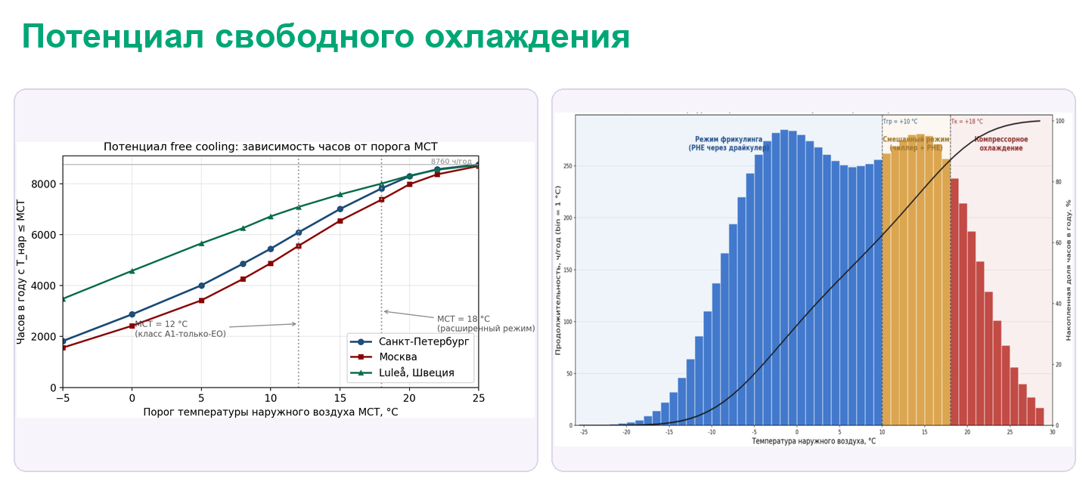
Климат Санкт-Петербурга дает 5 502 часа фрикулинга в год при MCT = 10°C
ВКР Терновой Р.Р. | Университет ИТМО | 06/13

Slide 7
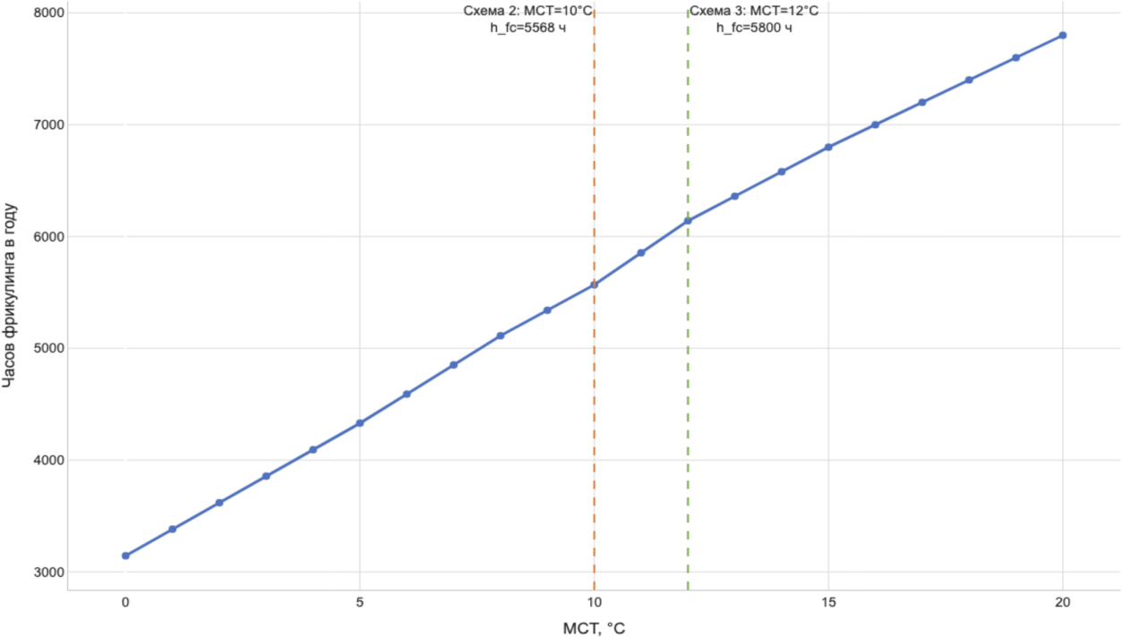
Методика расчета: потенциал
фрикулинга зависит от порога MCT
5 502 ч
MCT = 10°C, рекомендуемая Схема 2
5 994 ч
MCT = 12°C, Схема 3 с ТАХ
+492 ч
дополнительный фрикулинг при усложнении схемы
ВКР Терновой Р.Р. | Университет ИТМО | 07/13

Slide 8
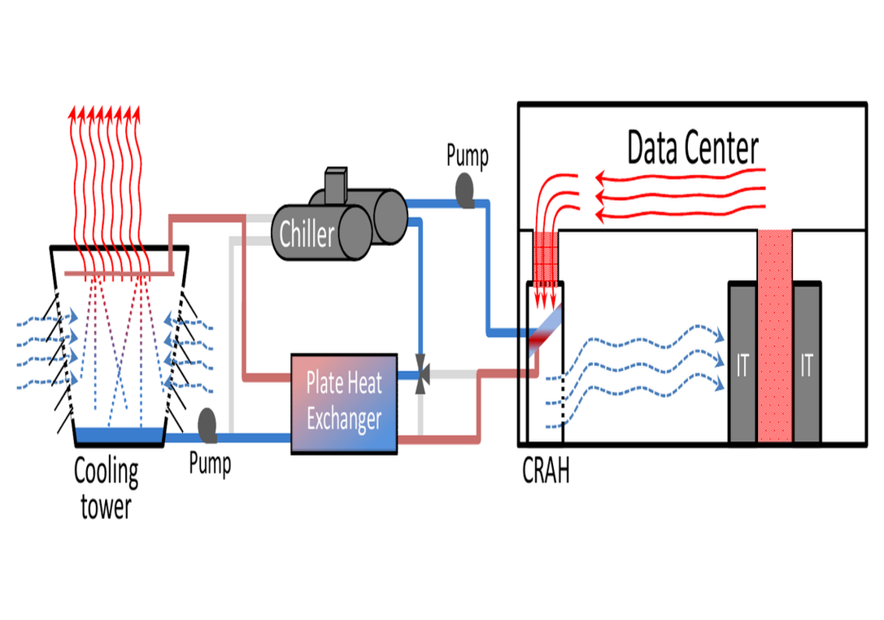
Три сравниваемые схемы хладоцентра
ИТМО
Схема 2: драйкулерный фрикулинг через ПТО
Схема 1
Базовая: чиллер с воздушным конденсатором, без фрикулинга.
Схема 2
Рекомендуемая: чиллер + драйкулер + ПТО, MCT = 10 °C.
Схема 3
Усложнённая: схема 2 + ТАХ, MCT = 12 °C.
5 502 ч/год
PUE 1,310
-43,5% охлажд.
ВКР Терновой Р.Р. | Университет ИТМО

Slide 9
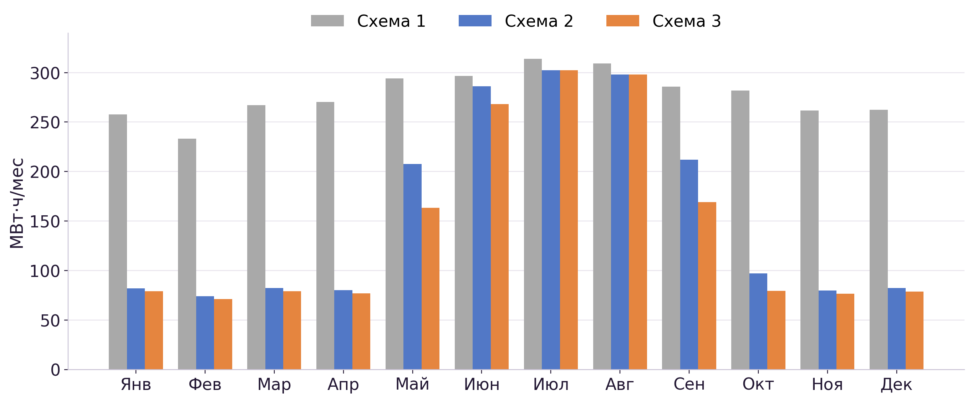
Схема 2 снижает потребление охлаждения на 43,5%
ИТМО
Годовой PUE
Схема 1
1,494
Схема 2
1,310
Схема 3
1,292
Помесячное потребление системы охлаждения
1,310
-43,5%
-12,3%
1,292
PUE схемы 2
охлаждение
весь ЦОД
PUE схемы 3
ВКР Терновой Р.Р. | Университет ИТМО

Slide 10
ТЭО: эффект формируется за счет снижения OPEX
ИТМО
CAPEX, млн руб.
OPEX схемы 2
91,2
97,2
77,5
Электроэнергия
16,48 млн; 87,6%
ТО
2,06 млн; 10,9%
Вода/хладагент
0,28 млн; 1,5%
Схема 1
Схема 2
Схема 3
+13,70 млн руб.
12,31 млн руб./год
доп. CAPEX схемы 2
экономия OPEX
ВКР Терновой Р.Р. | Университет ИТМО

Slide 11
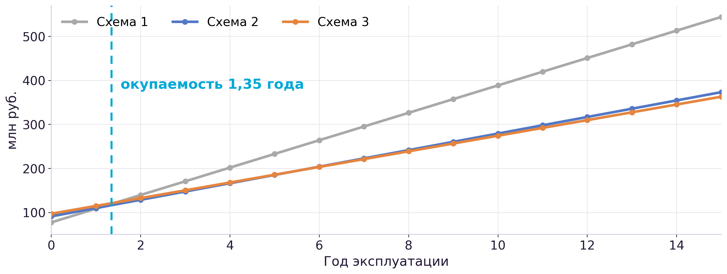
ТЭО: жизненный цикл и итоговые метрики
ИТМО
1,35 года
+51,84 млн руб.
дисконт. срок окупаемости
NPV за 15 лет
ВКР Терновой Р.Р. | Университет ИТМО

Slide 12
Заключение
Рекомендуемая схема — чиллер + ПТО + драйкулерный
фрикулинг
Методика
разработан расчетный контур от климатических данных и тепловой нагрузки до PUE, OPEX и N+1
Энергия
для Санкт-Петербурга доступно 5 502 ч/год фрикулинга при MCT = 10°C
Технический эффект
PUE снижается с 1,494 до 1,310; потребление охлаждения — на 43,5%
Экономика
дополнительный CAPEX 13,70 млн руб. окупается за 1,35 года; NPV +51,84 млн руб.
ВКР Терновой Р.Р. | Университет ИТМО | 12/13

Slide 13

Спасибо за внимание!
Терновой Радослав Руславнович ВКР магистра, Университет ИТМО, 2026

